Slide 1
random 연습문제 풀기 9주차_03_02
한 동 대 학 교 김경미 교수

Slide 2
학습목표
랜덤 method활용 관련 연습문제 풀기

Slide 3
연습문제 1
List이름과 정수를 parameter로 입력하는 함수를 만든다
함수는 List 아이템 중 하나를 랜덤으로 선택해서 출력한다
return 문은 사용하지 않는다

Slide 4
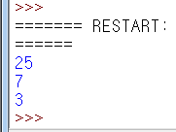
연습문제 1 코드
import random
def random_picker(lists, number) :
for i in range(number) :
print(random.choice(lists))
num_list=[3,1, 7, 11, 25, 5, 4, 9]
random_picker(num_list, 3)

Slide 5
연습문제 2
함수 정의
두 개의 정수 매개변수(parameter)를 설정
첫 번째 매개변수보다 크거나 같고 두 번째 매개 변수보다 작은 구간에서 정수형 난수 생성
(“A”+생성된 정수)에 해당하는 대문자를 출력한다
함수를 10번 호출하여 결과를 출력한다

Slide 6
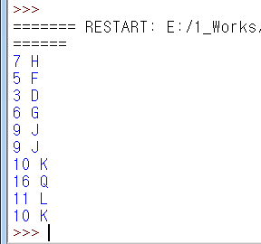
연습문제 2 코드
import random
def gen_random(a,b):
r=random.randrange(a,b)
c=chr(65+r)
print(r, c)
for i in range(10) :
gen_random(i+1, i+10)

Slide 7
연습문제 3
주사위 두 개를 던져 같은 숫자가 나올 때까지 반복하는 프로그램
함수 정의
1부터 6 사이의 정수 난수 생성과 반환

Slide 8
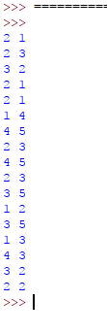
연습문제 3 코드
import random
def dice():
d = random.randrange(1, 7)
return d
n1 = dice()
n2 = dice()
print(n1, n2)
while n1 != n2 :
n1 = dice()
n2 = dice()
print(n1, n2)

Slide 9
연습문제 4
연습문제 3번의 dice()함수 사용
주사위 2개를 던져서 서로 다른 값인 경우에 리스트 dicelist에 저장하기를 3번 반복한다
2개 주사위 값이 같은 값이면 다른 값이 나올 때까지 반복한다
최종 discelist 내용을 출력한다

Slide 10

연습문제 4 코드
import random
def dice():
d = random.randrange(1, 7)
return d
re=[]
for i in range(3):
n1 = dice()
n2 = dice()
print(n1, n2)
while n1 == n2 :
n1 = dice()
n2 = dice()
re.append(n1)
re.append(n2)
print("최종 리스트 = ",re)

Slide 11
강의 요약
랜덤 함수 관련 연습문제 풀기

Slide 12
목표 달성 질문
정수형 난수를 만드는 method를 쓰시오
리스트에서 한 개의 아이템을 랜덤하게 선택하는 method를 쓰시오

Slide 13
감사합니다
9주차_03_02 random 연습문제 풀기

